Slide 1
經濟學 第三章 生產與成本
黃春興
cshwang@mx.nthu.edu.tw

Slide 2
內容
一、生產的定義
二、產出與生產成本
三、熟能生巧
四、收益與利潤
五、創業家
六、生產力
七、生產的選擇
八、勞動市場

Slide 3
一、 生產的定義

Slide 4
1-1 轉換
自然資源：沒有人類之前就已經存在，不論人類知不知道它們的存在。
轉換：人類對自然資源所施加的改變。
轉換的方式：
物理性質的轉換
化學性質的轉換
生物性質的轉換
空間的轉換
時間的轉換

Slide 5
1-2 生產
生產：將自然資源或產出加轉換的行動。
產出：生產之後的結果。
最終消費財：個人認為可以直接消費的產出。
中間財：個人認為可以再進一步轉換的產出。

Slide 6
1-3 例：漁業的生產過程
初始模式：
魚在
海中
魚在
漁船上
魚到
菜市場
魚到
餐桌
魚在
廚房
魚在
菜籃裡

Slide 7
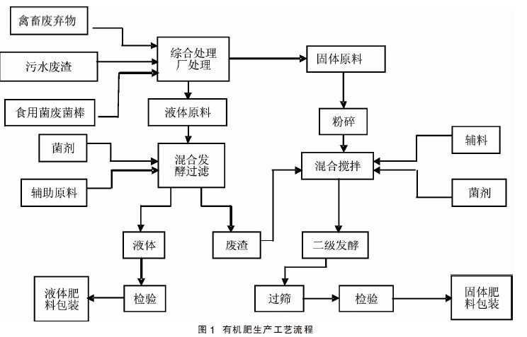
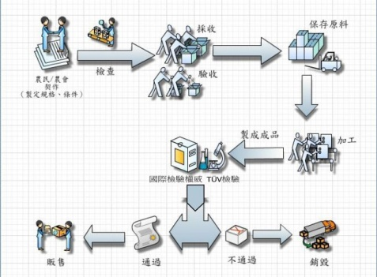
1-4 有機肥生產
Source: www.makaok.net

Slide 8
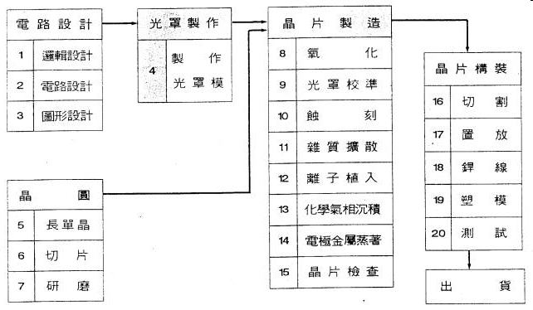
1-5 產業鍊
IC 設計與製造流程
資料來源：http://www.google.com/imgres?imgurl=http://elearning.stut.edu.tw/teach/electron/image/image802.jpg&imgrefurl=http://elearning.stut.edu.tw/teach/electron/ic.htm&h=374&w=642&sz=34&tbnid=OUxgFDKn1-S9GM:&tbnh=73&tbnw=125&zoom=1&usg=__sxiJhU2Tgmi_uk7wLKCqbgSzOy8=&docid=-movGPSaVkp2oM&sa=X&ei=EM1kULT6A4edmQXGr4DYAQ&ved=0CC8Q9QEwAg&dur=454

Slide 9
1-6 生產階段
生產過程都可分成許多的生產階段。
這些階段前後相連，構成產業鍊。
以IC產業鍊為例，整個流程共分五區塊：電路設計、光罩製作、晶圓、晶圓製造、晶圓構裝。
每一區塊都可形成獨立的次產業。
每一次產業也都是一條產業鍊，內還可分許多生產階段。

Slide 10
1-7 生產的分工與專業化
只要市場規模夠大，幾個生產階段也可聯合形成新的次產業。
只要市場規模夠大，每一生產階段都可獨立成一家廠商（製造商）。
即使每一家廠商的內部生產階段，只要市場規模夠大，也都可能再獨立出來，形成新的產業。

Slide 11
1-8 漁業生產的分工與專業化
魚卵在栽培室
魚在魚塭
魚上貨車
魚到港邊批發市場
魚在海中
魚在漁船上
魚到菜市場
魚在菜籃裡
魚到餐桌
魚在廚房
魚在餐館

Slide 12
1-9 生產投入
主要
產出
原物料
生產
生產投入
附屬
產出
原物料：指被轉換的自然資源或中間財。例：鐵礦、鋼板、原木、三合板、能源、水。
原物料經由轉換後，通常被區分為主要產出和附屬產出。
生產投入（生產因素）：為轉換而投入的服務。

Slide 13
1-10 生產投入的類別
生產投入：為轉換而投入的服務。
地力：由土地提供之服務，其報酬為地租。
勞力：由勞動者提供之服務，其報酬為薪資。
資本力：由資本財提供之服務，其報酬為利息。
企業家精神：由企業家提供之服務，其報酬為利潤或紅利。
知識力：由知識提供之服務，其報酬為權利金或顧問費。

Slide 14
1-11 衍生性需要
生產投入要素的需要為衍生性需要Derived Demand。
消費者對生產投入要素沒有直接的需要。
消費者對商品的需要決定了生產者對生產投入要素的需要。
人們對商品的需要影響生產投入與生產因素的市場價格。

Slide 15
二、 產出與生產成本

Slide 16
2-1 挑水的內省實驗
情境： 假設你隱居山林，時常需要自瀑布下潭挑水存放，但山路並不好走…假設你挑第一桶水來回便得花費一小時。
(1) 你挑第 2 桶水來回，要花費多少小時？
答： _____小時
(2) 你挑第 3 桶水來回，要花費多少小時？
答： _____小時
(3) 你挑第 4 桶水來回，要花費多少小時？
答： _____小時

Slide 17
2-2 挑最後一桶水所需時數
產出 (Y) ：水
投入因素 (X) ：勞動時間
（+木桶等資本）

Slide 18
2-3 邊際成本
邊際成本 (MC, Marginal Cost)
＝ 新增一單位產出，所需增加的生產投入。
＝ 增挑一桶水所需增加投入的時數。
邊際成本遞增現象
MC 曲線

Slide 19
2-4 總成本
總成本 (TC, Total Cost)＝生產一定數量之產出所需的生產投入量。
TC＝TC（X）
遞增的總成本。

Slide 20
2-5 總產出
總產出（TP, Total Product）：特定生產投入數量下的（最大）總產出量（挑水桶數）。
TP＝TP（X）
挑水桶數
8
4
0
4
8
12
累積時數

Slide 21
2-6 邊際產出
邊際產出（MP, Marginal Product）：增加一單位生產投入所能增加的（最大）產出量（挑水）。
MP＝MP（X）
邊際產出遞減現象
挑水桶數
1
0.5
0
4
8
12
累積時數

Slide 22
2-7 邊際產出遞減
1996年奧運男子徑賽成績：
項目（米） | 成績 （分：秒） | 平均每秒米數
100 | 9.92 | 10.08
200 | 19.73 | 10.13
400 | 43.50 | 9.20
800 | 1:34.00 | 7.77
1500 | 3:32.53 | 7.06
5000 | 13:05.59 | 6.36
10000 | 27:21.46 | 6.09

Slide 23
三、 熟能生巧

Slide 24
3-1 內省實驗—捉雞
(1) 捉到第 1 隻野雞後，你估計要花多少時間才會捉到第 2 隻野雞？
答：___小時
(2) 捉到第 2 隻野雞後，你估計要花多少時間才會捉到第 3 隻野雞？
答：___小時
(3) …同樣地，捉到第 6 隻野雞要花你多少時間？
答：___小時

Slide 25
3-2 捉雞的邊際產出曲線
MC=MC(Y)
X
Y

Slide 26
3-3 捉雞所需的總時間
TC=TC(Y)

Slide 27
3-4 總產出曲線
TP＝YP（X）
Y
X

Slide 28
3-5 邊際產出曲線
雞數 Y
MP=MP(X)
時間 X

Slide 29
3-6 生產的兩階段（兩區域）
技術累積階段
邊際產出遞減階段
Y
TP=TP(X)
MP=MP(X)
X

Slide 30
3-7 總成本曲線的可能形狀
TC
B
C
A
Q

Slide 31
3-8 邊際成本的三階段
TC
MC
Q
不變階段
遞減階段
遞增階段
Q

Slide 32
3-9 邊際成本的遞減與遞增
遞減的原因：
技術熟練
設備充分利用
分攤成本降低
遞增的原因：
技術的突破到瓶頸
生產設備遇到擁擠瓶頸
好的人才愈來愈難找

Slide 33
3-10 不同產業的成本階段
MC
A
B
C
Q

Slide 34
3-11 固定成本與變動成本
TC ＝ FC + VC
固定成本 (FC，fixed cost )：不隨產出規模改變的投入因素費用，主要的機器；
變動成本 (VC，variable cost ) ：隨產出規模改變的投入因素費用，主要是勞力。

Slide 35
3-12 TC ＝ FC + VC
AC
TC
VC
FC
Q

Slide 36
四、 收益與利潤

Slide 37
4-1 收益
收益 R (Revenue) = 單價‧產出量=P ‧Q ：
收益受價格的影響。
假設：Q一定可以賣出去，而 P不會受到 Q的影響。
P1 ‧ Q
$
P2 ‧ Q
Q

Slide 38
4-2 收益與產量
若 P受 Q的影響，收益也會受產出的影響：
即 R(Q)=P(Q)‧Q
。
$
R(Q)=P(Q)‧Q
P(Q)
Q

Slide 39
4-3 邊際收益
邊際收益 MR(Q)：每增加一單位產出，對總收益所增加(或減少)的數額。
＄
MR(Q)
R(Q)=P(Q)‧Q
MR
1
Q
0

Slide 40
4-4 利潤
利潤 Π (Q) = 收益 R (Q) - 成本C (Q)
影響利潤的計算：
生產的階段：
短期成本：只考慮勞動力和專利權的支出。
長期成本：考慮資本和土地支出的增加。
不確定性：因未來誰也不知道。

Slide 41
4-5 邊際利潤
＄
MC(Q)
邊際利潤
= 邊際收益 -邊際成本
MR(Q)
MΠ ＝ MR – MC
0
Q
＄
MΠ
邊際利潤
Q
Q1
Q2

Slide 42
4-6 利潤極大
邊際利潤為零時，總利潤最大。
＄
邊際利潤
Q
＄
總利潤
Q
利潤極大
利潤為零

Slide 43
4-7 利潤作為經營能力之資訊
利潤顯示個人之經營能力：
消費者需要的理解。
未來市場變化的預期。
行銷手段。
生產因素的利用。
如果個人經營能力不足，即負利潤，該如何？選擇退出，還是要求政府補助？

Slide 44
4-8 利潤作為廠商效率的判準
當兩家相同產業之廠商利用相同的投入而有不同的利潤時，意味著較高利潤的廠商對生產因素的利用效率較高，亦即對社會的貢獻較大。
如果政府要補助，就社會資源的利用角度言，是應該補助高利潤的廠商，還是低利潤的廠商？

Slide 45
4-9 利潤作為商品需要之指標
產業：生產特定商品之各廠商的總和。
產業總產出、產業總利潤。
當某商品的整體總利潤為負時，表示社會對該商品的需要不足，或生產過多。此時宜減少該商品的生產，將部份資源挪去生產利潤較高的商品。
就資源配置效率而言，政府若想補助產業發展，是應該補助高利潤的產業，還是低利潤的產業？

Slide 46
4-10 利潤作為產業結構的指標
利潤既然是評價產業是否生產過剩的標準，其調整一即是不同產業規模的相對調整。
產業結構：社會中不同產業規模所呈現的像貌。
就資源配置效率而言，政府若想採取產業政策，其基本原則應該為何？

Slide 47
4-11 利潤作為社會福祉的指標
就物質方面言，人的幸福取決於他消費之商品內容。在市場機制下，人們的消費需要決定了不同商品之利潤。這利潤結構又決定了產業結構。
當各產業都能產生正利潤時，資源配置便處於正確的方向。
各產業的利潤是可以加總的。在資源配置處於正確方向的前提下，社會總利潤愈大，社會的福祉就愈高。

Slide 48
五、 創業家

Slide 49
5-1 企業家
企業家=雇用生產投入以進行生產的人。
誰是企業家？誰雇用誰？
地主？
資本家？
知識勞工？
政府？

Slide 50
5-2 沒有市場的創業家
創業家是生產的投入要素，但不屬於生產元件。他雖然也擁有某些內嵌知識，但不屬於生產因素。
沒有創業家市場，因為創業家無法受雇餘人；受雇於人就成為職業經理人。
創業家叫常見的合作方式是合夥人制度：會計師、建築師、律師。
聰明創造者（Smart Creative）或創客(Maker)可能受雇於人，但需給於自由創造空間。

Slide 51
5-3 創業家：紅利
創業家是Residual Claimer，因此：
利潤＝收益-原材料支出-生產因素支出。
創業家是可能拿到負利潤（虧損）的生產要素，因為他是對經營結果概括承受的元件。

Slide 52
5-4 阿特拉斯聳聳肩
Ayn Rand 的名著：
真正被剝削的是創新者。
我們（創新者）也來個大罷工，看看這世界要如何運轉？
Notes:
真正被剝削的是

Slide 53
5-5 資金
資金：可用以去取得生產元件與生產要素之使用權利的資產
資金可因累積而增長，但存在交易條件的穩定性

Slide 54
5-6 創業的機會成本
利潤 = 收益 - 成本，其中成本要計算所有投入因素的支出，當然也包含自己的的薪資。
假設創業必須放棄現有工作(假設是最好的)薪資 W，而創業時給自己設算的薪資是M，而預期的會計利潤是E。
創業的機會成本 W，個人所得=M+E，經濟利潤=M+E-W。
只有在 經濟利潤大於零，即 M+E>W下，個人才會創業。

Slide 55
5-7 創業的條件?
討論題： M+E>W的條件為何？
現有工作薪資 W？
創業時給自己設算的薪資 M？
預期的會計利潤 E？

Slide 56
六、 生產力

Slide 57
6-1 生產力的四要素
生產力的四要素：
生產元件：
原材料、能源、自然力量、土地、資金。
生產力之源：
力量、技術、設計。
創業家：
開創市場交易之商品、結合生產力之源。
資金：
會增長，但存在幣值的穩定性問題。

Slide 58
6-2 生產元件
原材料
自然提供的原材料
人造的中間材料
能源
耗竭性的石油、天然氣、油頁岩
自然力
永續性的水、陽光、風力
土地
可循環使用，但需要恢復成本

Slide 59
6-3 能源
石油、天然氣、油頁岩和核能物質
當前的戰略物資：
終將耗盡
生態危機
石油戰爭：
1973年的以阿戰爭與石油價格大漲
美國油頁岩的開發與2014年底石油價格大跌
台灣的問題：
油氣的儲存
是否使用核電
供應契約

Slide 60
6-4 自然力量
水力、太陽能、風力：永續性替代能源。
無重力：高精密儀器與高純度藥劑
自然力量與自然資源之間的抉擇：
翡翠水庫100%的抗旱計畫
風力發電與居住環境（噪音與景觀）

Slide 61
6-5 土地
土地：不設定用途的自然空間
空間：可以向天際延伸與向地底延伸，但存在外部性問題。
不設定用途：用途可以循環利用，但存在清除原設計的恢復成本。
用以生產廠房、房屋、農場等。

Slide 62
6-6 生產力之源
生產力之源：
力量：機械力與判斷力
技術：力量的素質
設計：力量的安排
生產力的載體：
勞動力（勞動力、智慧資本財）
資本財（傳統資本財、智慧資本財）
管理者

Slide 63
6-7 生產力之源：力量
機械力（執行）：臂力施展的能力
判斷力（判斷）：施展臂力的方位、時間、強度之判斷

Slide 64
6-8 生產力之源：技術
技術高，就是素質好。
機械力的素質：
強度
方位的調整能力
時間的準確度
複雜的表達能力
判斷力的素質：
單一目的之實現
實現的成本
對周遭環境的影響
與其他生產因素的配合

Slide 65
6-9 生產力之源：設計
設計：
安排不同的機械力與判斷力以提升生產力或實現給定的目標。
設計：
商品、生產程序、生產組織
組織：
一個步兵班的編制
公司的組織架構：
政府的組織架構

Slide 66
6-10 生產力的載體
 | 勞動力 | 傳統 資本財 | 管理者 | 師傅 | 智慧 資本財
機械力 素質 | 低 | 高 | 不需 | 高 | 自動控制
判斷力 素質 | 高 | 無 | 高 | 高 | 人工智慧
商品 設計 | 低 | 無 | 無 | 高 | 無
組織 設計 | 現場 權力 | 無 | 中央 權力 | 無 | 物聯網

Slide 67
6-11 勞動力
勞動力的特點表現在商品的設計與現場的組織能力。
勞動者可理解商品在生產過程的瑕疵與脆弱處，並據以謀求可能的改善。
勞動力與勞動者無法分割，但勞動力市場是以勞動力（服務）為交易商品之市場。
奴隸市場才是以勞動者（人）為交易商品之市場。

Slide 68
6-12 資本財
技術即是生產程序的知識。
知識累積了過去的經驗、知識和新的研究成果，因此具有較高的生產力。
技術以特殊文法內嵌在特殊造型的資本財，也可內嵌在特殊勞動力。
資本財的內嵌知識必須經過解碼才能利用。

Slide 69
6-13 管理者
管理者：內嵌組織知識的特殊勞動力。
安排勞動者之間的協調及不同勞動者可利用的資本財。
處理員工的工作誘因、囚犯困境問題、代理人問題。

Slide 70
6-14 師傅
不同於勞動力，師傅擁有高技術和商品設計之知識；不同於資本財，師傅擁有商品設計之知識。
師傅之內嵌知識以是默會致知為主。

Slide 71
6-15 智慧資本財
不同的智慧資本財，擁有不同程度的內嵌知識。
智慧資本財之後的人類社會？
內嵌自動控制知識的能力足夠取代勞動力。
內嵌人工智慧的能力可以逼近師傅。
內嵌物聯網，在資訊上可以勝過管理者。

Slide 72
七、 生產的選擇

Slide 73
7-1 一種投入，兩種產出
一種投入：時間
捉雞時間 | 挑水時間 | 捉雞數量 | 挑水數量
0 | 16 | 0 | 32
2 | 14 | 2 | 28
4 | 12 | 4 | 24
6 | 10 | 6 | 20
8 | 8 | 8 | 16
10 | 6 | 10 | 12
12 | 4 | 12 | 8
14 | 2 | 14 | 4
16 | 0 | 16 | 0

Slide 74
7-2 生產可能集合
盡力時，EF線上的組合。
未盡力，EF線左下方的組合。
用盡他所有的工作時間也無法生產出來的組合，B點。

Slide 75
7-3 生產可能鋒線
EF 線為生產可能鋒線 (PPF，production possibility frontier)，代表此人竭盡全力衝刺才能達到產出組合。
生產可能鋒線本身及該線左下方的全部組合，構成一個人在總工作時數固定下所能獲致的所有可能的產出組合，稱之為此兩產品的生產可能集合。

Slide 76
7-3A 推導

Slide 77
7-4 邊際技術轉換率
生產兩種產品時，每增加一單位X的產出所造成Y產出減少的單位數，稱之為以Y換X的邊際技術轉換率。
-- 15 --

Slide 78
7-5 邊際技術轉換率遞增法則
邊際技術轉換率是生產可能鋒線之斜率的負值。
邊際技術轉換率會隨著產出的增加而遞增，稱為邊際技術轉換率遞增法則。

Slide 79
7-6 一種產出，兩種投入
兩種生產投入存在著既互補又替代的關係。
互補關係：資本增加可以提升勞工的生產力。
替代關係：資本增加可以減少勞工的使用量。

Slide 80
7-7 生產投入的互補關係
獲得佈設陷阱的新技巧之後，捕野雞的生產曲線將上移，由OC曲線上移為OK曲線。
對應於此，生產可能鋒線將由WDH曲線向外擴張為WQP曲線，多生產了DQ數量的雞隻。

Slide 81
7-8 資本增加的效果
資本增加，也會使捕野雞的生產曲線上移，由OC曲線上移為OK曲線。
對應於此，生產可能鋒線將由WDH曲線向外擴張為WQP曲線，多生產了DQ數量的雞隻。

Slide 82
7-9 等產出曲線
兩種生產投入共同生產一種產出。
產出量
K
Q2
Q1
A
B
等產出曲線組
L

Slide 83
7-10 生產投入的替代與互補
勞力與資本
資本與知識
知識與企業家精神

Slide 84
八、 勞動力市場

Slide 85
8-1 市場結構
商品：勞動力
交易方式：貨幣、以物易物、契約
交易條件：價格與契約
商品供給者：勞動者
商品需要者：雇主
仲介人（機構）：人力仲介（104, 1111)
市場清算：價格調整或失業

Slide 86
8-2 薪資的決定
供給和需要
影響供給：外籍勞工
影響需要：資本財、智慧資本財

Slide 87
8-3 勞動市場的效率
補償性薪資：
工作環境
人力資本（學歷）
加班

Slide 88
8-4 喪失效率的醫師市場
五科醫生慌：急兒婦內外
工時太長？
工作條件太差？
薪資太低？
法律糾紛太多？走向眼科、醫美
護士慌
工時太長？
工作條件太差？
薪資太低？

Slide 89
8-5 喪失效率的師培教師市場
就業率甚低的師培教師市場
供給過多？
需求過少？
政府管制？

Slide 90
8-6 法訂最低薪資率
政府干預薪資：
資方：資本財與勞動力的替代性
資方：國內投資與國外投資的選擇
勞方：低薪與失率的取捨（etag）
德國政策：
最低薪資率⊕企業減稅
稅收減少？經濟能否成長？

Slide 91
8-7 次級市場
勞動市場之次級市場：
產業別
職業別
性別
年齡別
地區別
勞動力是否會在次級市場之間移動？

Slide 92
8-8 歧視
歧視現象：
同工不同酬、升遷機會
歧視對象：
性別歧視、種族歧視、年齡歧視
歧視背後的歧視：
文化歧視、統計歧視

Slide 93
8-9 工會與公會
可以區分：
產業公會、產業工會
難以區分：
醫生公會、護士公會
建築師公會、會計師公會、技師公會
教師工會、機師工會

Slide 94
8-10 工會的抗爭
抗爭內容
工作環境、調薪、津貼、工時、休假、退休金、遣散
抗爭手段
罷工、怠工、圍廠
抗爭組織
會員的變化動員的手段

